Slide 1
Программирование для поддержки универсального принятия доменных имен и адресов электронной почты
Программа Дня UA
ДД месяц 2025 год

Slide 2
Повестка дня
Введение
Общие сведения об универсальном принятии
Тест
Основы Unicode
Основы для IDN и EAI
Программирование для UA
Обработка доменных имен
Адрес электронной почты обработки
Заключение

Slide 3
Общие сведения об универсальном принятии

Slide 4
Универсальное принятие доменных имен и электронной почты
Цель
Все доменные имена и адреса электронной почты работают во всех прикладных программах.
Результаты
Стимулирование потребительского выбора, рост конкуренции и предоставление более широкого доступа конечным пользователям.

Slide 5
Категории доменных имен и адресов электронной почты
Теперь можно создавать доменные имена и адреса электронной почты на местных языках с использованием 8-битного формата преобразования Unicode (UTF-8).
Интернационализированные доменные имена (IDN-домены)
Интернационализация адреса электронной почты (EAI)
Доменные имена
Новые доменные имена верхнего уровня: example.sky
Длинные доменные имена верхнего уровня: example.abudhabi
Интернационализированные доменные имена: 普遍接受-测试.世界
Интернационализация адреса электронной почты (EAI)
ASCII@IDN marc@société.org
UTF8@ASCII ईमेल@example.com
UTF8@IDN 测试@普遍接受-测试.世界
UTF8@IDN; системы письма справа налево ای-میل@ مثال.موقع

Slide 6
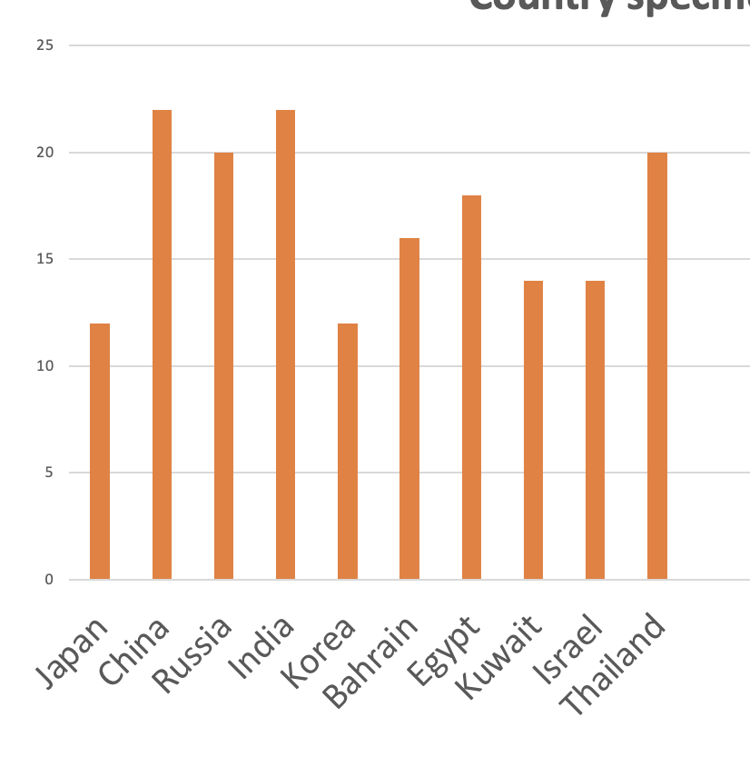
Принятие адресов электронной почты сайтами
Показатели принятия EAI (на местном языке) в полях форм на 1000 местных сайтов
(данные исследования 2025 года будут опубликованы на сайте UASG.tech)

Slide 7
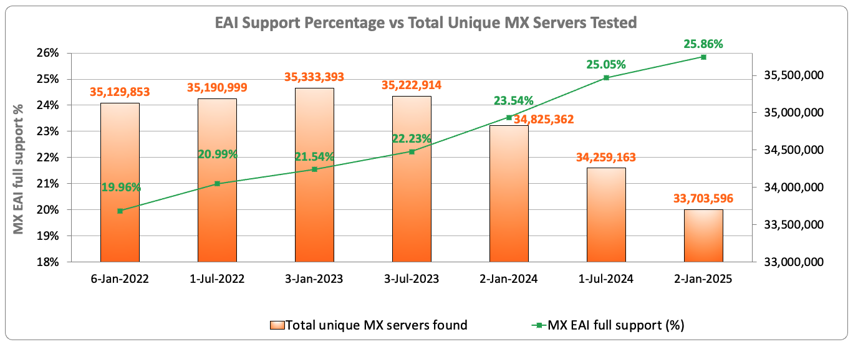
Поддержка EAI серверами электронной почты с gTLD
Из 33,7 миллиона серверов электронной почты, проверенных в январе 2025 года, только 25,86% имеют поддержку интернационализированных адресов электронной почты.
Источник: https://ithi.research.icann.org/graph-eai.html
Notes:
Переключение на точку для каждого MX-сервера — несколько MX-серверов могут преобразовываться в одни и те же IP-адреса.
Полностью: Все разрешенные IP прошли тестирование
Частично: Некоторые IP прошли тестирование, другие нет
Нет: Все IP Mx-серверов не прошли тесты
Без IP: Ни один IP не удалось разрешить для MX-сервера (например, NXdomain)
Не проверено: IP-адреса не удалось проверить (например, тайм-аут, отказ в подключении, специальные IP-адреса и т. д.)

Slide 8
Состояние готовности к универсальному принятию для программистов
Поддержка всех доменных имен, включая интернационализированные доменные имена (IDN), и всех адресов электронной почты, включая интернационализированные адреса электронной почты (EAI):
Принятие: пользователь может вводить в текстовое поле символы своего местного алфавита.
Проверка: программное обеспечение принимает такие символы и распознает их как действительные.
Процесс: система выполняет с символами необходимые операции.
Хранение: текст может храниться в базе данных без каких-либо повреждений.
Отображение: при извлечении из базы данных информация отображается корректно.
Принятие
Проверка
Процесс
Хранение
Отображение

Slide 9
Технологический стек для рассмотрения UA
Приложения и сайты
- Wikipedia.org, ICANN.org, Amazon.com, пользовательские сайты во всем мире
- PowerPoint, Google-Docs, Safari, Acrobat, пользовательские приложения
Социальные сети и поисковые системы
- Chrome, Bing, Safari, Firefox, локальные браузеры (например, китайские)
- Facebook, Instagram, Twitter, Skype, WeChat, WhatsApp, Viber
Прием, проверка, обработка, хранение и отображение
всех доменных имен и адресов электронной почты.
Языки программирования и интегрированные среды
- JavaScript, Java, Swift, C#, PHP, Python
- Angular, Spring, .NET core, J2EE, WordPress, SAP, Oracle
Платформы, операционные системы и системные инструменты
- iOS, Windows, Linux, Android, магазины приложений
- Active Directory, OpenLDAP, OpenSSL, Ping, Telnet
Стандарты и передовые практики
- IETF RFC, W3C HTML, Unicode CLDR, WHATWG
- Отраслевые стандарты (здравоохранение, авиация, ...)

Slide 10
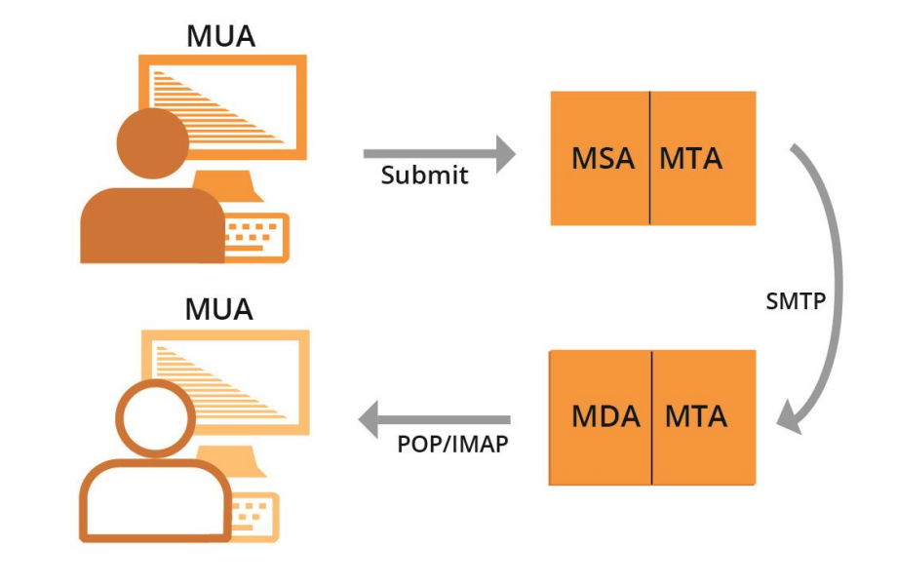
Почтовые системы и поддержка EAI
Все агенты электронной почты должны быть настроены на отправку и получение интернационализированных адресов электронной почты. Подробнее см. в документе EAI: технический обзор.
MUA – почтовый агент пользователя: клиентская программа, которую пользователь использует для отправки, получения и управления почтой.
MSA – агент отправки почты: серверная программа, которая получает почту от MUA и готовит ее к передаче и доставке.
MTA – агент передачи почты: серверная программа, отправляющая почту на другие узлы Интернета и принимающая ее от них. MTA может получать почту от MSA и/или доставлять почту в MDA.
MDA – агент доставки почты: серверная программа, которая обрабатывает входящую почту и обычно сохраняет ее в почтовый ящик или папку.

Slide 11
Тест

Slide 12
Вопрос теста 1
Какие из следующих категорий доменных имен и адресов электронной почты имеют значение для повышения готовности систем к универсальному принятию (UA)?
Доменные имена ASCII.
Интернационализированные доменные имена (IDN).
Интернационализация адреса электронной почты (EAI).
Все вышеперечисленное.
Только 2 и 3.

Slide 13
Вопрос теста 1
Какие из следующих категорий доменных имен и адресов электронной почты имеют значение для повышения готовности систем к универсальному принятию (UA)?
Доменные имена ASCII.
Интернационализированные доменные имена (IDN).
Интернационализация адреса электронной почты (EAI).
Все вышеперечисленное.
Только 2 и 3.

Slide 14
Основы Unicode

Slide 15
Символ и набор символов
Метка или строка, например أهلا, नमस्ते, Hello состоит из символов.
Hello --> H e l l o
Символ — это единица информации, используемая для организации, контроля или представления текстовых данных.
Примеры символов:
Буквы
Цифры
Специальные символы, т. е. математические символы, знаки препинания
Управляющие символы — обычно не отображаются
Американский стандартный код для обмена информацией (ASCII) кодирует символы, используемые в вычислениях, включая буквы a-z, цифры 0-9 и другие.

Slide 16
Кодовая точка
Кодовая точка — это значение или позиция символа в любом кодированном наборе символов.
Кодовая точка — это номер, присвоенный для представления абстрактного символа в системе представления текста.
Notes:
https://bournetocode.com/projects/GCSE_Computing_Fundamentals/pages/3-3-5-ascii.html

Slide 17
Кодовая точка
Кодовая точка — это значение или позиция символа в любом кодированном наборе символов.
Кодовая точка — это номер, присвоенный для представления абстрактного символа в системе представления текста.
Notes:
https://bournetocode.com/projects/GCSE_Computing_Fundamentals/pages/3-3-5-ascii.html

Slide 18
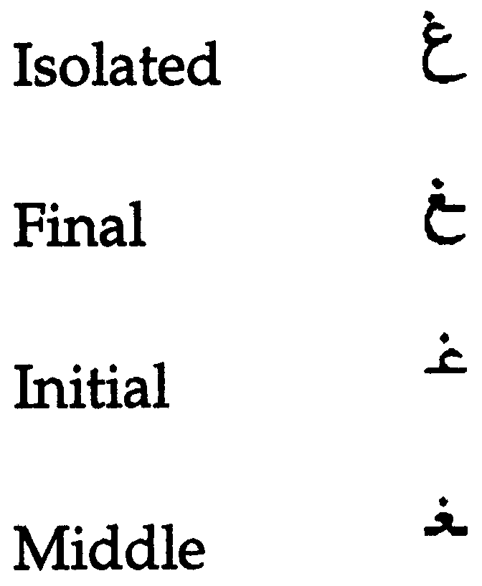
Глиф
Типографское изображение символа называется глифом.
Английский язык: a, a
Каждая арабская буква имеет четыре глифа в зависимости от того, где она встречается в строке. Например, для АРАБСКОЙ БУКВЫ GHAIN четыре глифа - это:
Языки могут быть записаны/отображены в порядке справа налево или слева направо, но чтение данных происходит на основе порядка нажатия клавиш в файле и не зависит от направления записи.

Slide 19
Кодировка символов
Кодировка символов — это переход от определения набора символов к фактическим кодовым единицам, используемым для представления данных.
Кодировка описывает, как кодировать кодовые точки в байты и как декодировать байты в кодовые точки.

Slide 20
Краткая история
Базовый код ASCII: 7-битный символ, длина не более 128 символов.
Расширенный код ASCII: 8-битный символ, длина не более 256 символов.
Кодировка ASCII может содержать достаточно символов, чтобы охватить все языки.
Поэтому были разработаны различные системы кодирования для присвоения номеров символам разных языков и шрифтов, что создавало проблемы функциональной совместимости.

Slide 21
Стандарт Unicode
Стандарт цифрового представления символов, используемых в письменности всех языков мира.
Упорядоченный набор символов.
Unicode предоставляет единые средства для хранения, поиска и обмена текстами на любом языке.
Он используется во всех современных компьютерах и является основой для обработки текста в интернете.
Количество слотов для представления языков мира — от 0000 до 10FFFF. Охват набора символов и диапазоны кодировок см. на сайте https://unicode.org/charts/.

Slide 22
Кодировка Unicode
Unicode может быть реализован с помощью различных кодировок.
UTF-8
UTF-16
UTF-32
В системе доменных имен обычно используется кодировка UTF-8.
UTF-8 — это кодировка символов переменной длины.
UTF-8 кодирует кодовые точки, используя от одного до четырех байтов, которые читаются по одному байту за раз:
Для символов ASCII используется 1 байт.
Для арабских символов используется 2 байта.
Для символов деванагари используется 3 байта.
Для китайских символов используется 4 байта.
Таким образом, для чтения на уровне байтов нам необходимо указать кодировку перед чтением файла.

Slide 23
Привет, мир! Python
print("Enter your input: ")
inputstr = input() #default character encoding is UTF-8
print("Input data is: ")
print(inputstr)

Slide 24
Привет, мир! Java
import java.util.Scanner;
public class ReadWriteUnicode {
public static void main(String[]args) {
Scanner scr = new Scanner(System.in);
System.out.println("Enter your input");
String Input = scr.nextLine(); //default character encoding is UTF-8
System.out.println("Receieved input is: "+Input);
}
}

Slide 25
Кодировка Unicode — чтение/запись файлов в Python
Чтение файла UTF-8
Запись файла UTF-8
file = open("filepath",'r',encoding='UTF-8') for line in file: print(line) file.close()
file2 = open(“filepath",'w',encoding='UTF-8') data_to_write='اُن کے وکلا کی کوشش ہو گی' file2.writelines(data_to_write) file2.close()

Slide 26
Кодирование Unicode — чтение файлов в Java
public void ReadFile(String filename){
try {
FileInputStream fis = new FileInputStream(filename);
InputStreamReader isr = new InputStreamReader(fis, StandardCharsets.UTF_8)
BufferedReader br = new BufferedReader(isr);
String line ="";
while((line = br.readLine())!=null) {
System.out.println(line);
}
fis.close();
}catch(IOException ex) {
System.err.println(ex.toString());
}
}

Slide 27
Кодирование Unicode — запись файлов в Java
public void WriteFile(String filename, String text){
try{
FileOutputStream fis = new FileOutputStream(filename);
OutputStreamWriter osw = new OutputStreamWriter(fis,StandardCharsets.UTF_8);
BufferedWriter bw = new BufferedWriter(osw);
bw.write(text);
bw.flush();
fis.close();
}catch(IOException ex) {
System.err.println(ex.toString()); }
}

Slide 28
Нормализация
Существует несколько способов кодирования определенных глифов в Unicode:
è = U+00E8
e + ` = è = U+0065 + U+0300
آ= U+0622
ٓ + ا = آ =U+0627 U+0653
Следующая строка может существовать в корпусе в виде первой строки, показанной ниже, тогда как строка ввода имеет вид второй строки. Таким образом, результат поиска будет пустым.
آدم (U+0622 U+062F U+0645)
آدم (U+0627 U+0653 U+062F U+0645)
Для поиска, сортировки и любых других операций со строками необходима нормализация.
Нормализация гарантирует, что конечное представление будет одинаковым, даже если пользователи набирают текст по-разному

Slide 29
Нормализация
Ниже перечислены различные формы нормализации, определенные в Unicode:
Форма нормализации D (NFD)
Форма нормализации C (NFC)
Форма нормализации KD (NFKD)
Форма нормализации KC (NFKC)
В доменных именах используется NFC.

Slide 30
Код нормализации — Python
import unicodedata
input_str = input() # take input from user
normalized_input = unicodedata.normalize('NFC',input_str) #normalize user input
print(normalized_input)

Slide 31
Код нормализации — Java
import com.ibm.icu.text.Normalizer2
Scanner sc = new Scanner(System.in);
Normalizer2 norm = Normalizer2.getNFCInstance(); //get NFC object
String input;
input = sc.nextline();
String normalized_input = norm.normalize(input);

Slide 32
Интернационализированные доменные имена

Slide 33
Доменные имена
Доменное имя — это упорядоченный набор меток или строк: www.example.co.uk.
Домен верхнего уровня (TLD) — это самая правая метка: «uk».
Домен второго уровня: «co».
Домен третьего уровня: «example».
Изначально длина TLD составляла всего два-три символа (например, .ca, .com).
Теперь строки TLD могут быть более длинными (например, .info, .google, .engineering).
TLD, делегируемые в корневую зону, могут со временем меняться, поэтому фиксированный список может устареть.
Каждая метка состоит из 63 октетов.
Общая длина доменного имени не может быть больше 255 (включая разделители).

Slide 34
Интернационализированные доменные имена (IDN-домены)
Доменные имена также могут быть интернационализированы, если одна из меток содержит хотя бы один символ, не относящийся к стандарту ASCII.
Например: www.exâmple.ca, 普遍接受-测试.世界., صحة.مصر, ทัวร์เที่ยวไทย.ไทย
Существует две эквивалентные формы обозначения IDN-доменов: U-меток и A-меток.
Пользователи используют версию IDN-домена под названием U-label (в формате UTF-8): exâmple
Во внутренней работе приложений или систем используется эквивалент ASCII под названием A-label:
Прием пользовательского ввода, нормализация и сверка с IDNA2008 для формирования U-label IDN-домена.
Преобразование U-label в Punycode (с использованием RFC3492).
Добавление префикса «xn--», чтобы идентифицировать строку ASCII как A-label IDN-домена.
exâmple => exmple-xta => xn--exmple-xta
普遍接受-测试 => --f38am99bqvcd5liy1cxsg => xn----f38am99bqvcd5liy1cxsg
Для IDN-доменов нужно использовать новейший стандарт для IDN-доменов под названием IDNA2008.
Не пользуйтесь библиотеками устаревшей версии IDNA2003.

Slide 35
Преобразование U-Label => A-Label: Python
import unicodedata #library for normalization import idna #library for conversion domainName = 'صحة.مصر' try: domainName_normalized = unicodedata.normalize('NFC', domainName) #normalize to NFC print(domainName_normalized) domainName_alabel = idna.encode(domainName_normalized).decode("ascii") #U-label to A-label print(domainName_alabel) domainName_ulabel = idna.decode(domainName_alabel) print(domainName_ulabel) except idna.IDNAError as e: print("Domain '{domainName}' is invalid: {e}") #invalid domain as per IDNA 2008 except Exception as e: print("ERROR: {e}")

Slide 36
Преобразование U-Label => A-Label: Java
Международные компоненты для Unicode (ICU).
Библиотека золотого стандарта для Unicode. Она разработана компанией IBM и теперь входит в состав Unicode. Обеспечено соответствие стандартам Unicode.
Преобразование IDNA основано на Unicode UTS46, который поддерживает переход от IDNA2003 к IDNA2008. Однако можно настроить отказ от поддержки перехода (рекомендуется).
Преобразование IDNA включает нормализацию в соответствии с IDNA (хорошо!).
Проверьте наличие ошибок при преобразовании, вызвав info.hasErrors().
Для IDN-доменов необходимо установить параметры, ограничивающие проверку и использование только стандартом IDNA2008.
Статические методы реализуют IDNA2003, а нестатические — IDNA2008.

Slide 37
Преобразование U-Label => A-Label: Java
import com.ibm.icu.text.IDNA;
public static String convertULabeltoALabel(String Ulabel) {
String Alabel = "";
final IDNA idnaInstance = IDNA.getUTS46Instance(IDNA.NONTRANSITIONAL_TO_ASCII
| IDNA.CHECK_BIDI
| IDNA.CHECK_CONTEXTJ
| IDNA.CHECK_CONTEXTO
| IDNA.USE_STD3_RULES);
StringBuilder output = new StringBuilder();
IDNA.Info info = new IDNA.Info();
idnaInstance.nameToASCII(Ulabel, output, info);
Alabel = output.toString();
if (!info.hasErrors()) {
return Alabel;
} else {
//Conversion fails
return info.getErrors().stream().toString();
}
}

Slide 38
Преобразование U-Label => A-Label: Java
import com.ibm.icu.text.IDNA;
public static String convertALabeltoULabel(String Alabel) {
String Ulabel = "";
final IDNA idnaInstance = IDNA.getUTS46Instance(IDNA.NONTRANSITIONAL_TO_ASCII
| IDNA.CHECK_BIDI
| IDNA.CHECK_CONTEXTJ
| IDNA.CHECK_CONTEXTO
| IDNA.NONTRANSITIONAL_TO_UNICODE
| IDNA.USE_STD3_RULES);
StringBuilder output = new StringBuilder();
IDNA.Info info = new IDNA.Info();
idnaInstance.nameToUnicode(Alabel, output, info);
Ulabel = output.toString();
if (!info.hasErrors()) {
return Ulabel;
} else {
return info.getErrors().stream().toString();
}
}

Slide 39
Проверка доменных имен

Slide 40
Проверка доменного имени
Проверка синтаксиса:
ASCII: RFC1035
Состоит из букв, цифр и дефиса.
Максимальная длина — 255 октетов, каждая метка — до 63 октетов.
IDN-домен: IDNA2008 (RFC 5890-5894)
Действительные метки A-label
Действительные метки U-label

Slide 41
Проверка доменного имени: Python
import unicodedata #library for normalization import idna #library for conversion domainName = 'صحة.مصر' try: domainName_normalized = unicodedata.normalize('NFC', domainName) #normalize to NFC print(domainName_normalized)
#U-label to A-label domainName_alabel = idna.encode(domainName_normalized).decode("ascii") print(domainName_alabel) except idna.IDNAError as e: #invalid domain as per IDNA 2008
print("Domain '{domainName}' is invalid: {e}") except Exception as e: print("ERROR: {e}")

Slide 42
Проверка доменного имени: Java
import com.ibm.icu.text.IDNA;
public static boolean isValidDomain(String DomainName) {
String Alabel = "";
final IDNA idnaInstance = IDNA.getUTS46Instance(IDNA.NONTRANSITIONAL_TO_ASCII
| IDNA.CHECK_BIDI
| IDNA.CHECK_CONTEXTJ
| IDNA.CHECK_CONTEXTO
| IDNA.USE_STD3_RULES);
StringBuilder output = new StringBuilder();
IDNA.Info info = new IDNA.Info();
idnaInstance.nameToASCII(DomainName, output, info);
Alabel = output.toString();
if (!info.hasErrors()) {
return true;
} else {
//Conversion fails
return false;
}
}

Slide 43
Разрешение доменных имен

Slide 44
Разрешение доменных имен
После проверки программа будет использовать идентификатор доменного имени следующим образом:
Доменное имя следует разрешить в DNS.
Традиционный способ разрешения имен хостов и сокетов не может быть использован для IDN-доменов.
Понадобится сделать следующее:
Принять пользовательский ввод и нормализовать его
Преобразовать U-label в A-label (IDNA2008)
Использовать A-label для разрешения имени хоста

Slide 45
Разрешение доменных имен – Python
import socket import unicodedata import idna domainName='' try: #normalize domain Name domainName_normalized = unicodedata.normalize('NFC', domainName) #Convert U-label to A-label form domainName_alabelForm = idna.encode(domainName_normalized).decode("ascii") #get IP address of the domain ip = socket.gethostbyname(domainName_alabelForm) print(ip) except Exception as ex: print(ex)

Slide 46
Разрешение доменных имен – Java
Нормализация и преобразование U-label в A-label такие же, как обсуждалось ранее.
import java.net.InetAddress;
try {
InetAddress ad = InetAddress.getByName(domainNameAlabelForm);
String ip = ad.getHostAddress(); // returns ip for domain
System.out.println(ip);
} catch (Exception ex) {
System.out.println(ex.toString()); //Unknown host exception
}

Slide 47
Хранение доменных имен
Нам нужно убедиться, что база данных поддерживает и настроена на UTF-8.
SQL, например MySQL, Oracle, Microsoft SQL Server.
Установить максимальные параметры доменных имен: 255 октетов, 63 октета на метку.
В собственном формате UTF-8 длина варьируется.
Рекомендуется использовать столбцы строк переменной длины.
Рассмотреть / проверить драйвер / инструмент объектно-реляционного отображения данных (ORM), если вы его используете.
noSQL, например MongoDB, CouchDB, Cassandra, HBase, Redis, Riak, Neo4J.
Уже переменная длина UTF-8.
Последовательно сохранять и извлекать в поле метку U-label или A-label.
Можно хранить метки U-label и A-label в отдельных полях.

Slide 48
Интернационализация адреса электронной почты (EAI)

Slide 49
Адрес электронной почты
Синтаксис адреса электронной почты: mailboxName@domainName.
В адресе электронной почты есть mailboxName.
В адресе электронной почты есть domainName.
domainName может быть ASCII или IDN-домен.
Например,
myname@example.org
myname@xn--exmple-xta.ca

Slide 50
EAI
В EAI имеется mailboxName в Unicode (в формате UTF-8).
domainName может быть ASCII или IDN-домен.
Например,
kévin@example.org
すし@ xn--exmple-xta.ca
すし@快手.游戏.

Slide 51
Форма адресов электронной почты
name@exâmple.ca и name@xn--exmple-xta.ca представляют одинаковые адреса электронной почты.
Приложение должно быть способно рассматривать обе формы как эквивалентные.
Для внутреннего использования последовательно применяется A-label или U-label, но смешивать их нельзя.
Техническая рекомендация: Для обработки программно-аппаратной части применяется A-label, а для визуальной проверки — U-label.
Например, регистрация нового пользователя в приложении осуществляется с помощью эквивалента A-label.

Slide 52
Проверка электронной почты: Регулярные выражения электронной почты (Regex)
Базовые: something@something.
^(.+)@(.+)$
Из owasp.org (безопасность):
[^[a-zA-Z0-9_+&*-]+(?:\.[a-zA-Z0-9_+&*-]+)*@(?:[a-zA-Z0-9-]+\.)+[a-zA-Z]{2,7}$].
Не поддерживает EAI, т. е. имя почтового ящика в UTF-8 недопустимо: [a-zA-Z0-9_+&*-].
Не поддерживает TLD ASCII длиной более 7 символов: [a-zA-Z]{2,7}.
Не поддерживает U-label в IDN-доменах: [a-zA-Z].
Но OWASP является эталоном безопасности.
Поэтому в итоге вы можете поссориться со своей командой безопасности, чтобы использовать UA-совместимые Regex вместо «стандартных» из OWASP.

Slide 53
Регулярные выражения электронной почты (Regex)
Пример Regex, предлагаемого на различных форумах: ex: Перечень предложений
^[A-Za-z0-9+_.-]+@(.+)$ не поддерживает UTF-8 в имени почтового ящика.
^[a-zA-Z0-9_!#$%&’*+/=?`{|}~^.-]+@[a-zA-Z0-9.-]+$ не поддерживает U-label.
^[a-zA-Z0-9_!#$%&’*+/=?`{|}~^-]+(?:\\.[a-zA-Z0-9_!#$%&’*+/=?`{|}~^-]+)*@[a-zA-Z0-9-]+(?:\\.[a-zA-Z0-9-]+)*$ не поддерживает U-label.
^[\\w!#$%&’*+/=?`{|}~^-]+(?:\\.[\\w!#$%&’*+/=?`{|}~^-]+)*@(?:[a-zA-Z0-9-]+\\.)+[a-zA-Z]{2,6}$ имеют ограничения по длине TLD от 2 до 6 символов.
Можно придумать регулярное выражение, совместимое с EAI-IDN, используя различные характеристики кодовых точек Unicode.
Для IDN-доменов это было бы похоже на переделку таблиц протокола IDNA в regex!
Учитывая, что обе стороны EAI могут иметь UTF-8, одно регулярное выражение для EAI может быть .*@.*, где проверяется только наличие символа '@'.

Slide 54
Проверка электронной почты

Slide 55
Проверка адресов электронной почты
В адресе электронной почты есть mailboxName.
В адресе электронной почты есть domainName.
Проверка DomainName такая же, что и ранее.
Для проверки mailboxName требуется правильная строка UTF-8.
Местный администратор определяет политику для mailboxName.
Политика Gmail: firstname.lastname@gmail.com эквивалентно firstnamelastname@gmail.com.
Руководство по работе с mailboxName можно найти в UASG.

Slide 56
Проверка EAI — Python
from email_validator import validate_email,EmailNotValidError logger = logging.getLogger(__name__)
try: # As part of process it performs DNS resolution # Normalizes email addresses automatically # Supports internationalized domain names validated = validate_email(email_address, check_deliverability=True) print(validated) logger.info("'{address}' is a valid email address") print("'{address}' is a valid email address") except EmailNotValidError as e: print("'{address}' is not a valid email address: {e}") except Exception as ex: print("Unexpected Exception")

Slide 57
Проверка EAI — Java
Apache Common Validator:
есть валидаторы домена и электронной почты.
Не используйте, так как он полагается на статический список TLD! УСТАРЕЛО!

Slide 58
Проверка EAI — Java
/**
* Download the list of TLDs on ICANN website
*/
public static String[] retrieveTlds() {
String IANA_TLD_LIST_URL = "https://data.iana.org/TLD/tlds-alpha-by-domain.txt";
StringBuilder out = new StringBuilder();
try (BufferedInputStream in = new BufferedInputStream(
new URL(IANA_TLD_LIST_URL).openStream())) {
byte[] dataBuffer = new byte[1024];
int bytesRead;
while ((bytesRead = in.read(dataBuffer, 0, 1024)) != -1) {
out.append(new String(dataBuffer, 0, bytesRead));
}
} catch (IOException e) {
// handle exception
}
return Arrays.stream(out.toString().split("\n"))
.filter(s -> !s.startsWith("#"))
.map(String::toLowerCase).distinct().toArray(String[]::new);
}

Slide 59
Проверка EAI — Java
public static DomainValidator createDomainValidatorInstance(String domain,
boolean use_actual_domains) {
List<Item> domains = new ArrayList<>();
if (use_actual_domains) {
domains.add(new Item(GENERIC_PLUS, retrieveTlds()));
} else {
String tld = domain;
if (domain.contains(".")) {
tld = domain.substring(domain.lastIndexOf(".") + 1);
}
// Convert TLD to A-Label
String domainConverted = convertULabeltoALabel(tld);
// if there is an error, do nothing, validator will fail
if (domainConverted!="") {
domains.add(new Item(GENERIC_PLUS, new String[]{domainConverted}));
}
}
return DomainValidator.getInstance(false, domains);
}

Slide 60
Проверка EAI — Java
public static boolean isValidEmail(String emailaddress){
emailaddress = Normalizer2.getNFCInstance().normalize(emailaddress);
String[]emailparts = emailaddress.split("@");
if(emailparts.length==2){
String mailboxname = emailparts[0];
String domainName = emailparts[1];
String domainNameAlabelForm =convertULabeltoALabel(domainName);
try {
EmailValidator em = new EmailValidator(false, false,
createDomainValidatorInstance(domainName,true));
if(em.isValid(mailboxname+"@"+domainNameAlabelForm)){
return true;
}
return false;
} catch (Exception ex) {
System.out.println(ex.toString());
return false;
}
}
else{
return false;
}
}

Slide 61
Отправка и получение электронной почты

Slide 62
Отправка и получение
Мы должны иметь возможность отправки в любую форму:
mailboxName-UTF-8@A-labelform.
mailboxName-UTF-8@U-labelform.
Мы должны иметь возможность получения из любой формы:
mailboxName-UTF-8@A-labelform.
mailboxName-UTF-8@U-labelform.
Хранение электронной почты должно соответствовать доменному имени в форме A-label или U-label.
Внутренней отправкой/получением должен управлять почтовый сервер.
Процесс передачи (интерфейсное приложение — сервер электронной почты).
Библиотеки, используемые в процессе передачи, должны быть совместимы с EAI.
Почтовый сервер также должен быть совместим с EAI.
Описание того, как обеспечить совместимость почтового сервера с EAI, не входит в рамки данного курса.

Slide 63
Отправка и получение — Python
Для отправки электронной почты, совместимой с EAI, можно использовать Smtplib.
Проверка соответствия домена стандарту IDNA 2008 не проводится, поэтому перед отправкой письма следует использовать другой метод проверки.
Например, с помощью библиотеки email-validator.

Slide 64
Отправка и получение — Python
try: to = 'kévin@example.com' local_part, domain = to.rsplit('@', 1) domain_normalized= unicodedata.normalize('NFC',domain)#normalize domain name to = '@'.join((local_part,idna.encode(domain_normalized).decode('ascii’)))#convert U-label to A-label validated = validate_email(to, check_deliverability=True) #validate email address if validated: host='' port='' smtp = smtplib.SMTP(host, port) smtp.set_debuglevel(False) smtp.login(‘useremail’,’password') sender=‘ua@test.org' subject='hi' content='content here' msg = EmailMessage() msg.set_content(content) msg['Subject'] = subject msg['From'] = sender msg['to']=to smtp.send_message(msg, sender, to) smtp.quit() logger.info("Email sent to '{to}'") except smtplib.SMTPNotSupportedError: # The server does not support the SMTPUTF8 option, you may want to perform downgrading logger.warning("The SMTP server {host}:{port} does not support the SMTPUTF8 option") raise

Slide 65
Отправка и получение – Java
Для отправки писем можно использовать протокол Jakarta Mail.
import com.sun.mail.smtp.SMTPTransport;
import jakarta.mail.Message;
import jakarta.mail.MessagingException;
import jakarta.mail.PasswordAuthentication;
import jakarta.mail.Session;
import jakarta.mail.Transport;
import jakarta.mail.internet.InternetAddress;
import jakarta.mail.internet.MimeMessage;
import java.util.Date;
import java.util.Properties;

Slide 66
Отправка и получение — Java
public static boolean sendEmail(String to, String host, String sender,
String subject, String content,String username,String password){
if(isValidEmail(to))
{
Properties props = new Properties();
props.put("mail.smtp.host", host);
props.put("mail.smtp.port", "587");
props.put("mail.smtp.auth", "true");
props.put("mail.smtp.starttls.enable", "true");
// enable UTF-8 support, mandatory for EAI support
props.put("mail.mime.allowutf8", true);
Session session = Session.getInstance(props,
new jakarta.mail.Authenticator() {
protected PasswordAuthentication getPasswordAuthentication() {
return new PasswordAuthentication(username, password);
}
});

Slide 67
Отправка и получение – Java (2)
/*
* Jakarta mail is EAI compliant with 2 issues:
* - it rejects domains that are not NFC normalized
* - it rejects some unicode domains
* In such case, first try to normalize, then convert domain to A-label. We do normalization
* first to get an email address the closest possible to the user input because once
* converted in A-label it may be displayed as is to the user.
*/
String[] add_parts = to.split("@");
String mailboxName = add_parts[0];
String domainName = add_parts[1];
String domainNameNormalized =Normalizer2.getNFCInstance().normalize(domainName);
String domainNameAlabelForm = convertULabeltoALabel(domainNameNormalized);
String compliantTo = mailboxName+"@"+domainNameAlabelForm;

Slide 68
Отправка и получение – Java (3)
try (Transport transport = session.getTransport())
{
if (transport instanceof SMTPTransport && !((SMTPTransport) transport).supportsExtension("SMTPUTF8")) {
try {
MimeMessage message = new MimeMessage(session);
//set message headers for internationalized content
message.addHeader("Content-type", "text/HTML; charset=UTF-8");
message.addHeader("Content-Transfer-Encoding", "8bit");
message.addHeader("format", "flowed");
message.setFrom(new InternetAddress(sender));
message.setSubject(subject, "UTF-8");
message.setText(content, "UTF-8");
message.setSentDate(new Date());
message.setRecipient(Message.RecipientType.TO, new InternetAddress(compliantTo));
Transport.send(message);
return true;
} catch (Exception e) {
System.out.println(String.format("Failed to send email to %s: %s", to, e));
}
}
else
{ return false;}
} catch (MessagingException e) {
// ignore
}
}
return false;}

Slide 69
Заключение

Slide 70
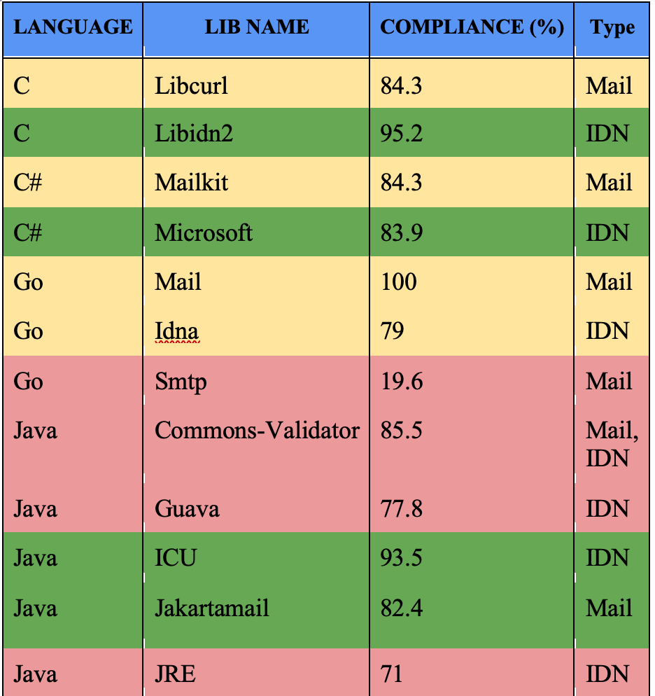
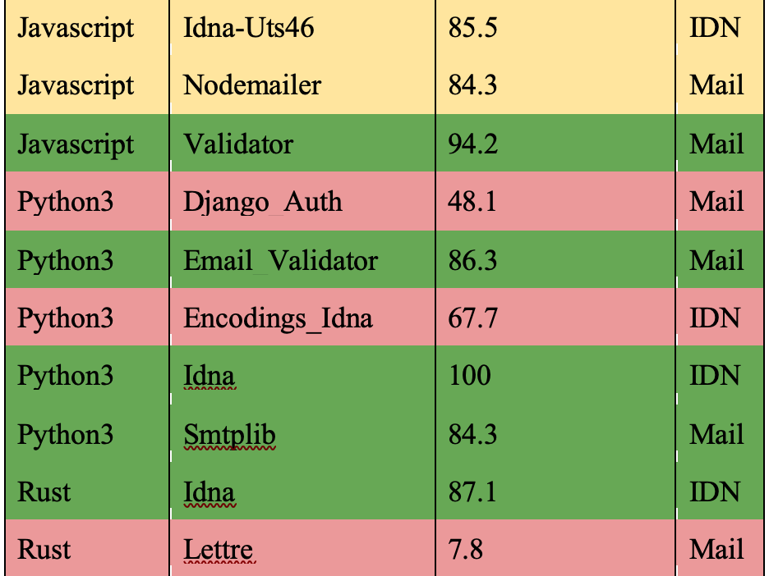
Поддержка языков прогр.
UASG018A — обратите внимание, что могли быть внесены улучшения.

Slide 71
Бесплатные серверы с поддержкой EAI
Для развертывания готового сервера с популярным программным обеспечением обращайтесь по адресу UAProgram@icann.org:
Популярные стабильные программные пакеты
Во всех вариантах настроена поддержка EAI
Еще один пример универсального почтового сервера: xmox.nl
Версия 0.x, пока не 1.0
Акцент на работу «под ключ», поддержка EAI, DKIM, DMARC, DANE и т.д.
Для обоих вариантов требуется сервер с ОС Linux и глобальный IP-адрес
Очень малое потребление ресурсов
Подойдет бюджетный виртуальный сервер

Slide 72
Заключение
Помните, что идентификаторы UA могут не полностью поддерживаться в программном обеспечении и библиотеках.
Используйте правильные библиотеки и фреймворки.
Адаптируйте свой код для правильной поддержки UA.
Проводите модульное и системное тестирование с использованием тестовых примеров UA, чтобы убедиться, что ваше программное обеспечение готово к работе с UA.

Slide 73
Участвуйте!

Slide 74
Участвуйте!
Для получения дополнительных сведений об универсальном принятии, обратитесь по следующим адресам электронной почты: info@uasg.tech и UAProgram@icann.org
Все документы и материалы UASG представлены здесь: https://uasg.tech и https://icann.org/ua

Slide 75
Некоторые актуальные материалы
Полный список отчетов см. на https://uasg.tech.
Краткое руководство по универсальному принятию: UASG005
Основные сведения об универсальном принятии: UASG007
Краткое руководство по EAI: UASG014
EAI – общее техническое описание: UASG012
Соответствие UA некоторых библиотек и фреймворков языков программирования – UASG018A
EAI — оценка основных программ и служб электронной почты: UASG021B
Концепция готовности к обеспечению универсального принятия: UASG026
Соображения относительно именования интернационализированных ящиков электронной почты: UASG028
Отчет об оценке поддержки EAI в почтовых программах и службах: UASG030
UA в системах управления контентом (CMS), фаза 1 — WordPress: UASG032
Готовые к универсальному принятию образцы кода на языках программирования Java, Python и JavaScript — UASG043

Slide 76
Взаимодействие с ICANN — благодарим за вовлеченность!
Почта: sarmad.hussain@icann.org

